Slide 1
QUẢN LÝ DỰ ÁN VỚI PHẦN MỀM AGILE
Bài 3: Quản lý mục tiêu, ước lượng Story

Slide 2

Nội dung bài học
Mục tiêu kế hoạch phát hành
Mục tiêu của Sprint
Các yếu tố dùng để ước lượng story
Loại tương tác
Quy tắc nghiệp vụ
Số lượng thực thể được thao tác
Thao tác dữ liệu (CRUD)
Khía cạnh môi trường (ED)

Slide 3
Xác định mục tiêu phát hành
Product owner, Scrum master và đội phát triển tổ chức cuộc họp kế hoạch phát hành để tạo ra bản kế hoạch giúp cả nhóm Scrum và phần còn lại của tổ chức có thể hiểu và giao tiếp với nhau
Phải trả lời các câu hỏi sau:
Làm sao để chuyển tầm nhìn về sản phẩm thành sản phẩm thực sự theo cách khả thi nhất
Làm sao để đạt được hoặc làm tốt hơn sự mong đợi và thỏa mãn khách hàng cũng như về mặt hiệu quả đầu tư (ROI)
Việc lập kế hoạch phát hành là không bắt buộc

Slide 4
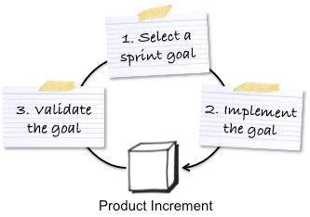
Mục tiêu của Sprint
Là một tập các mục tiêu cần đạt trong một Sprint sau khi triển khai một phần của Product Backlog
Là một bộ các yêu cầu gắn kết khiến nhóm phát triển làm việc cùng nhau thay vì phân rã mỗi người một việc
Nếu công việc phức tạp hơn dự kiến, nhóm sẽ cộng tác với Product Owner để thương lượng lại phạm vi của Sprint Backlog trong Sprint

Slide 5

Lợi ích khi xác định mục tiêu của Sprint
Hỗ trợ xác định độ ưu tiên
Đầu tiên xác định mục tiêu
Sau đó chọn các story liên quan đến mục tiêu
Tạo sự tập trung và hỗ trợ nhóm tốt hơn từ khách hàng
Thuận tiện khi phân tích phản hồi
Hỗ trợ giao tiếp giữa các bên liên quan
Nhận thông tin phản hồi

Slide 6
Lợi ích khi xác định mục tiêu của Sprint
Hỗ trợ xác định độ ưu tiên
Đầu tiên xác định mục tiêu
Sau đó chọn các story liên quan đến mục tiêu
Tạo sự tập trung và hỗ trợ nhóm tốt hơn từ khách hàng
Thuận tiện khi phân tích phản hồi
Hỗ trợ giao tiếp giữa các bên liên quan
Nhận thông tin phản hồi

Slide 7
Quy trình ước tính dựa-theo-tiêu-chí khách quan
Tương tác con người
Ứng dụng mới đang nghiên cứu
Quy tắc nghiệp vụ
Tương tác giữa hai ứng dụng
Cơ sở dữ liệu
Ứng dụng có sẵn
Mô hình cơ sở dữ liệu
Các khía cạnh khác nhau của ứng dụng

Slide 8

Các yếu tố được dùng để ước lượng story
Kiểu tương tác
Quy tắc nghiệp vụ
Số thực thể tham gia vào story
Dữ liệu được thêm mới, đọc, sửa, xóa

Slide 9
Loại tương tác
Nếu Story cần tương tác với con người, sẽ có giá trị 3
Nếu Story chỉ cần tương tác với ứng dụng khác, theo một giao thức được định nghĩa rõ ràng, sẽ có giá trị 1
Loại tương tác | Mô tả | Giá trị
Đơn giản | Giao diện được định nghĩa rõ ràng | 1
Trung bình | Giao diện động | 2
Phức tạp | Tương tác với con người | 3

Slide 10
Quy tắc nghiệp vụ
Tính toán độ phức tạp dựa trên quy tắc nghiệp vụ
Nếu story chỉ có một quy tắc nghiệp vụ, sẽ có giá trị 1
Nếu có từ 1 đến 3 quy tắc nghiệp vụ, sẽ có giá trị 2
Nếu có nhiều hơn 3 quy tắc nghiệp vụ, sẽ có giá trị là 3
Quy tắc nghiệp vụ | Mô tả | Giá trị
Đơn giản | 1 quy tắc | 1
Trung bình | 1-3 quy tắc | 2
Phức tạp | >3 quy tắc | 3

Slide 11
Số lượng thực thể liên quan đến story
Nếu chỉ có một thực thể, story nên có giá trị là 1
Nếu có từ 1 đến 3 thực thể, story nên có giá trị là 2
Nếu có lớn hơn 3 thực thể, story nên có giá trị là 3
Thực thể | Mô tả | Giá trị
Đơn giản | 1 Thực thể | 1
Trung bình | 1-3 Thực thể | 2
Phức tạp | >3 Thực thể | 3

Slide 12
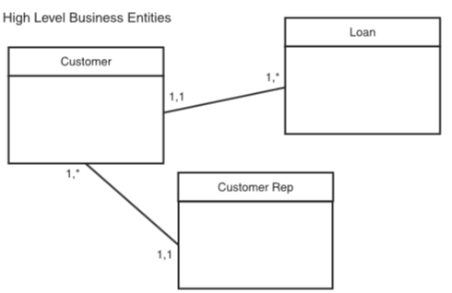
Cấu trúc dữ liệu đơn giản có 3 thực thể
Thực thể nghiệp vụ ở mức cao
Loan
Customer
1.*
1.1
1.*
Customer Rep
1.1

Slide 13
Thao tác dữ liệu (CRUD)
Loại thao tác dữ liệu | Mô tả | Giá trị
Đơn giản | Đọc, Xóa | 1
Trung bình | Tạo | 2
Phức tạp | Cập nhật | 3

Slide 14
Ví dụ
Ví dụ ước lượng cho story “thêm phòng họp”
Tính toán điểm chưa điều chỉnh UP trước khi xem xét đến yếu tố môi trường ở phần sau
Kiểu tương tác: 3 điểm
Quy tắc nghiệp vụ: 2 điểm
Số lượng thực thể: 1 điểm
Thêm mới, xem, cập nhật, xóa (CRUD): 2 điểm
UP = 8 điểm

Slide 15
Khía cạnh môi trường ED
Chúng có thể ảnh hưởng tiêu cực hoặc tích cực tới những cố gắng của nhóm trong bàn giao story “Thêm phòng”
Khía cạnh Tổ chức
Khía cạnh Hạ tầng Phát triển
Khía cạnh Nhóm
Khía cạnh Công nghệ
Khía cạnh Quy trình
Khía cạnh Nghiệp vụ
Đối với mỗi khía cạnh, giá trị càng cao thể hiện khả năng của team càng cao

Slide 16
Khía cạnh tổ chức
Yếu tố | Khoảng Giá trị (0/2)
Đã có những phòng ban khác nhau cùng làm việc thành công trong một dự án Scrum?
Có sự chống đối mạnh mẽ với Scrum trong tổ chức?
Có tồn tại sự hỗ trợ lớn về Scrum giữa những phòng ban khác nhau trong công ty?

Slide 17
Khía cạnh hạ tầng phát triển
Yếu tố | Khoảng Giá trị (0/2)
1. Kiểm thử tự động đã được áp dụng và trở thành một kỹ thuật phổ biến hay chưa?
2. Kiểm thử tích hợp liên tục đã được áp dụng và trở thành một kỹ thuật phổ biến hay chưa?
3. Môi trường xây dựng (build environment) hàng ngày đã được áp dụng và trở thành một kỹ thuật phổ biến hay chưa?

Slide 18
Khía cạnh nhóm
Yếu tố | Khoảng Giá trị (0/2)
1. Scrum là hoàn toàn mới đối với nhóm?
2. Các thành viên trong nhóm đã từng làm việc thành công với nhau?
3. Các thành viên trong nhóm hiểu và tôn trọng lẫn nhau?

Slide 19
Khía cạnh công nghệ
Yếu tố | Khoảng Giá trị (0/2)
1. Nhóm phát triển có nhiều kinh nghiệm với ngôn ngữ lập trình?
2. Các thành viên trong nhóm phát triển có nhiều kinh nghiệm với công nghệ được sử dụng?
3. Môi trường sản xuất với Scrum đã sẵn sàng chưa?

Slide 20
Khía cạnh quy trình
Yếu tố | Khoảng Giá trị (0/2)
1. Scrum có phải là khung làm việc được chấp thuận trong công ty hay không?
2. Trong công ty có sự hỗ trợ tốt cho Scrum hay không?
3. Trong công ty có sự phản đối đáng kể nào đối với Scrum hay không?

Slide 21
Khía cạnh nghiệp vụ
Yếu tố | Khoảng Giá trị (0/2)
1. Có một Product Owner nào hoàn toàn sẵn sàng và gắn bó lâu dài với nhóm hay không?
2. Có phải Product Owner đã quen thuộc với Scrum nhưng vẫn thiếu kinh nghiệm thực tế hay không?
3. Product Owner đã từng thành công với Scrum trước đây hay chưa?

Slide 22
Cách ước lượng
0 <= ED <= 11: Điều này có nghĩa là với các khía cạnh môi trường như vậy thì nhóm sẽ không thể bàn giao được nhiều Story hơn trong Sprint so với trường hợp có điểm ED cao hơn
12 <= ED <= 23, hệ số nhân C = 1. Điều này có nghĩa là môi trường làm cho công việc của nhóm không dễ hơn cũng không khó hơn
24 <= ED <= 36, C = ½. Điều này có nghĩa là môi trường đang giúp nhóm bàn giao được nhiều story hơn trong một Sprint

Slide 23
Cách ước lượng
Cách ước lượng
Do đó, để tính toán tổng điểm cho mỗi Story, sử dụng công thức sau
AP (Điểm đã hiệu chỉnh) = UP (Điểm chưa hiệu chỉnh) * C ( Hệ số nhân)
PPS (Điểm cho mỗi Story) = (AP * ED)/36

Slide 24
Áp dụng cho user story “thêm phòng”
Giả sử tính năng thêm phòng có các khía cạnh môi trường (ED) như sau:
1. | Tổ chức | = 3
2. | Hạ tầng | = 2
3. | Nhóm | = 4
4. | Công nghệ | = 3
5. | Quy trình | = 2
6. | Nghiệp vụ | = 4

Slide 25
Áp dụng cho user story “thêm phòng”
ED = 18, C = 1
AP = UP * C = 7 * 1 = 7
Với UP = 7, thì:
PPS = (AP x ED) / 36
PPS = (7 x 18 )/ 36 = 126 / 36 = 3,5 điểm

Slide 26
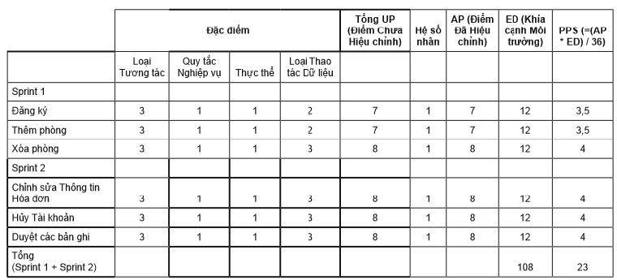
Áp dụng cho user story “thêm phòng”: ma trận ước tính tổng thể

Slide 27

Áp dụng cho user story “thêm phòng”: ma trận ước tính tổng thể
Là người dùng, tôi có thể/muốn [...], nhằm giúp [với mục đích] Nhiệm vụ: Kiểm tra: Kiểm tra: ------------------------------------------- Loại tương tác: Số lượng Quy tắc Nghiệp vụ: Số lượng Thực thể Dữ liệu: CRUD:

Slide 28

Thảo luận trao đổi tình huống
Sprint kéo dài bao lâu là tốt?
Mục tiêu của Sprint là gì?
Notes:
+Sprint ngắn là tốt. Chúng cho phép công ty "linh hoạt”, ví dụ, thay đổi định hướng thường xuyên. Sprint ngắn = chu kỳ phản hồi ngắn = chuyển giao thường xuyên hơn = phản hồi khách hàng thường xuyên hơn = tốn kém thời gian đi sai hướng ít hơn = học và cải tiến nhanh hơn, v.v.. Tuy thế, Sprint dài cũng tốt. Nhóm có nhiều thời gian hơn để tạo đà, họ có nhiều thời gian hơn để khắc phục các vấn đề mà vẫn đảm bảo mục tiêu của Sprint, bạn ít bù đầu hơn cho các buổi họp lập kế hoạch Sprint, tổ chức demo, v.v.. Nhìn chung mà nói Product Owner thích các Sprint ngắn còn nhà phát triển thì thích các Sprint dài. Do đó độ dài của Sprint cần phải dung hòa. Chúng tôi đã thử nghiệm rất nhiều về vấn đề này và rút ra độ dài thích hợp cho chúng tôi là: 3 tuần. Hầu hết các Nhóm của chúng tôi (không phải tất cả) làm việc với các Sprint 3 tuần. Nó đủ ngắn để đảm bảo cho chúng tôi sự cộng tác linh hoạt, đủ dài cho Nhóm đạt được mạch làm việc và khắc phục các vấn đề nảy sinh trong Sprint
+Điều này cần làm trong toàn bộ thời gian họp. Tại một số thời điểm trong buổi họp lập kế hoạch tôi hỏi “vậy mục tiêu của Sprint này là gì?” và mọi người ngây lại nhìn chằm chằm vào tôi và Product Owner
Vì một vài lý do rất khó để đạt được mục tiêu của Sprint. Mục tiêu có thể là “làm ra nhiều tiền hơn” hoặc “hoàn thành 3 story có mức ưu tiên cao nhất” hoặc “gây chú ý cho CEO” hoặc “làm cho hệ thống đủ tốt để đưa vào các phiên bản beta đang chạy” hoặc là bất cứ thứ gì. Điều quan trọng là nó sẽ thuộc vấn đề về nghiệp vụ, chứ không phải là khía cạnh kỹ thuật. Điều này tức là nói về những thứ mà những người bên ngoài nhóm có thể hiểu. Mục tiêu của Sprint sẽ trả lời câu hỏi cơ bản “Tại sao chúng ta thực hiện Sprint này? Tại sao tất cả chúng ta vẫn tiếp tục công việc thay vì đi nghỉ?” Thực tế, một cách để giúp Product Owner làm rõ mục đích của Sprint là đặt ra các câu hỏi như vậy. Mục tiêu không phải những thứ mà dễ dàng đạt được ngay. “Gây ấn tượng cho CEO” có thể là một mục tiêu tốt, nếu anh ta chưa ấn tượng bởi hệ thống hiện có. Trong trường hợp như vậy mọi người có thể về nhà mà vẫn đạt được mục tiêu của Sprint. Mục tiêu của Sprint có thể có vẻ rất ngớ ngẩn và được nghĩ ra trong suốt thời gian lập kế hoạch Sprint, nhưng nó thường xuất hiện ở giữa Sprint khi mọi người bắt đầu lẫn lộn về những gì họ sẽ phải làm. Nếu bạn có một vài Nhóm Scrum làm việc với nhiều sản phẩm khác nhau, sẽ rất hữu ích để liệt kê ra các mục tiêu của Sprint của tất cả các đội trong một trang wiki (hay bất cứ thứ gì) và đặt chúng tại nơi nổi bật để mọi người trong công ty (không chỉ quản lý cấp cao) biết những gì công ty đang thực hiện - và lý do thực hiện chúng

Slide 29
Workshop 2
Chuẩn bị trước buổi Workshop:
Đưa ra các mục tiêu của product backlog, mục tiêu của sản phẩm, mục tiêu của các Sprint
Nộp bản mô tả các mục tiêu dưới dạng file word lên LMS
Nội dung trong buổi Workshop
Các nhóm thảo luận và trình bày về các loại mục tiêu của product backlog, mục tiêu của sản phẩm, mục tiêu của Sprint

Slide 30

Tổng kết nội dung bài học
Mục tiêu kế hoạch phát hành
Mục tiêu của Sprint
Các yếu tố dùng để ước lượng story
Loại tương tác
Quy tắc nghiệp vụ
Số lượng thực thể được thao tác
Thao tác dữ liệu (CRUD)
Khía cạnh môi trường (ED)

Slide 31

KẾT THÚC

